Slide 1
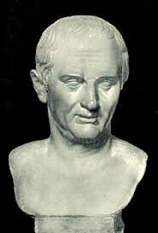
Marco Pacuvio
Vita e opere
di Annalisa Gasparro e Davide Deleonardis

Slide 2
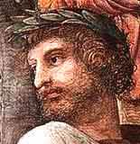
Vita
Marco Pacuvio nacque attorno al 220 a.C. a Brindisi, da famiglia osca. Si dice che suo zio fosse il famoso poeta Quinto Ennio, e da quest’ultimo apprese gli interessi filosofici. Pacuvio visse e operò a Roma come tragediografo e pittore, dove strinse un solido rapporto di amicizia con Gaio Lelio. La poetica di Pacuvio era ricca di riferimenti mitologici,che a differenza di quanto accadeva in passato non puntava a diffondere un ideale di letteratura relativa alla vita reale e all’individuo. Gli ultimi anni della sua vita li trascorse a Taranto dopo a aver fatto rappresentare una sua tragedia.
(Quinto Ennio)

Slide 3
OPERE
Di Marco Pacuvio ci sono rimasti dodici tragedie , quattro derivate da Sofocle (Chryses,Hermiona, Niptra, Teucer), una da Eschilo (Armorum iudicium) e una da Euripide (Antiopa) da cui subì una forte influenza. Viene messa in dubbio la produzione di alcune opere. Sappiamo poco della sua tecnica poetica e drammatica, pare comunque che abbia composto la musica dei suoi drammi. Inoltre compose, in onore di L. Emilio Paolo vincitore sul re Perseo, una praetexta di nome Paulus; sembra che scrivesse anche delle satire ispirandosi allo stile di suo zio Quinto Ennio. Lo stile di Marco Pacuvio, anche se duro, fu molto apprezzato nella latinità, soprattutto per la complessità dell’intreccio. Di lui sappiamo anche che si dilettasse con la pittura; infatti Plinio il Vecchio ricorda i suoi dipinti nel tempio di Ercole (Foro Boario).

Slide 4
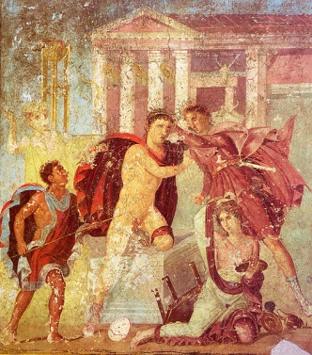
HERMIONA
Di tutte le sue opere vogliamo approfondire l’opera “Hermiona” di cui sono giunti a noi solo alcuni frammenti. Hermiona è una fabula cothurnata (tragedia latina di ambientazione ed argomento greco) che tratta di Ermione, figlia di Menelao ed Elena, promessa sposa al cugino Oreste, figlio di Agamennone. Essa però viene data in sposa al figlio di Achille, Neottolemo. A Delfi avviene lo scontro tra i due pretendenti alla mano di Ermione e Oreste ne esce vittorioso; Ermione, alla fine, partirà alla volta di Argo con Oreste.
(Morte di Neottolemo)

Slide 5
SITOGRAFIA
http://www.treccani.it/enciclopedia/marco-pacuvio/#opere-1

